Slide 1
Нецінові критерії та процес реформування публічних закупівель

Slide 2
Підстави застосування нецінових критеріїв
Відповідно до статті 28 Закону України “Про публічні закупівлі” оцінка тендерних пропозицій проводиться автоматично електронною системою закупівель на основі критеріїв і методики оцінки, зазначених замовником у тендерній документації, та шляхом застосування електронного аукціону.
У разі здійснення закупівлі, яка має складний або спеціалізований характер (у тому числі консультаційних послуг, наукових досліджень, експериментів або розробок, дослідно-конструкторських робіт) критеріями оцінки є ціна разом з іншими критеріями оцінки (нецінові критерії).

Slide 3
Застосування нецінових критеріїв
Нецінові критерії - це додаткова вигода, яка не є ключовим параметром, але може вплинути на вибір переможця.
Неціновими критеріями можуть бути, зокрема:
умови оплати;
строк виконання;
гарантійне обслуговування;
експлуатаційні витрати тощо.
Перелік нецінових критеріїв не є виключним та кількість таких критеріїв необмежена.

Slide 4
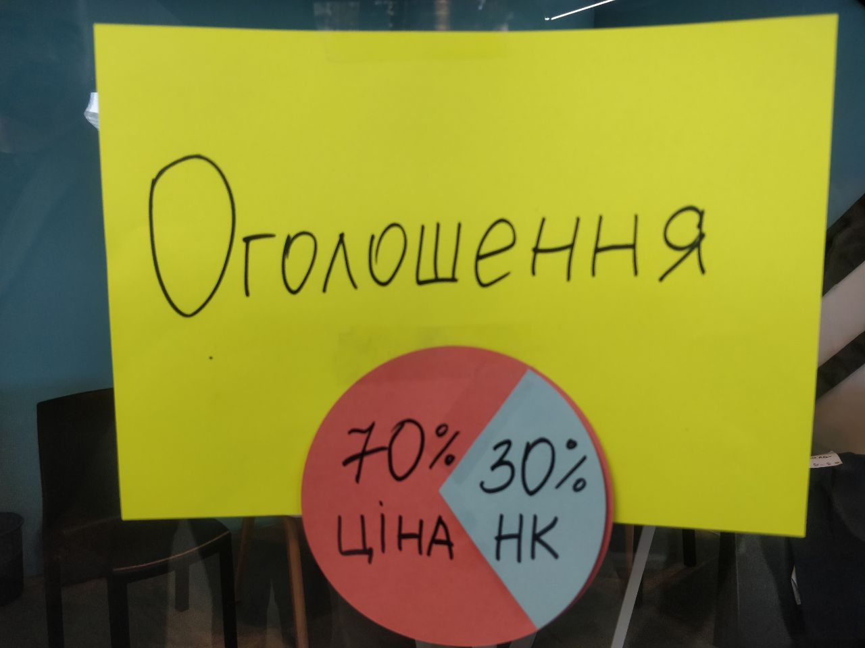
Застосування нецінових критеріїв
Кожен критерій має числове значення, що визначає його важливість в порівнянні з ціною.
Питому вагу кожного нецінового критерію та їхню кількість для відповідного предмету закупівлі Замовник визначає самостійно, але загальна питома вага нецінових критеріїв не може бути вищою ніж 30 %.

Slide 5
Застосування нецінового критерію на практиці
При створенні нецінового показника необхідно вказати:
Назву показника. Назва має бути сформульована однозначно й зрозумілою Учаснику.
Підказку. В підказці може бути коментар стосовно нецінового показника з більш детальним роз'ясненням.
Вагу показника та список можливих опцій (варіантів) з відповідною вагою кожного з цих варіантів.
Завдяки встановленому критерію оцінки надається можливість ширшому колу потенційних учасників взяти участь у закупівлі.

Slide 6
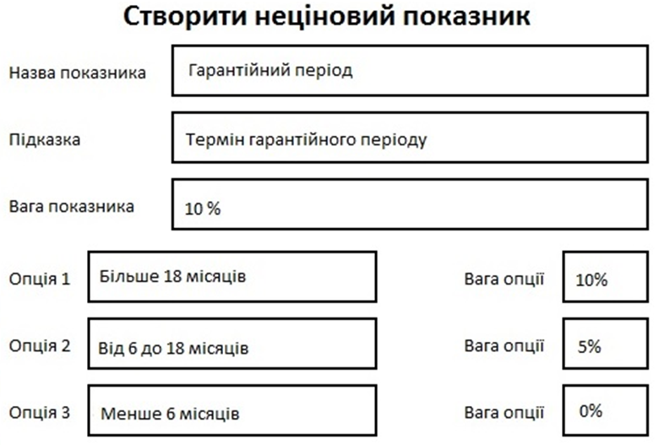
Приклад заповнення нецінового показника:

Slide 7
«Приведена ціна» та формула її розрахунку
Приведена ціна - це ціна, зазначена учасником у тендерній пропозиції та перерахована з урахуванням показників інших критеріїв оцінки за математичною формулою, визначеною замовником у тендерній документації.
Ціна пропозиції
Приведена ціна =
Коефіцієнт корекції (КК)
КК = 1 + (F1 + F2 + ...+Fn)/PV
КК - коефіцієнт корекції
F1..Fn - значення кожного нецінового
критерію, обраного учасником
PV - вага критерію «Ціна»

Slide 8
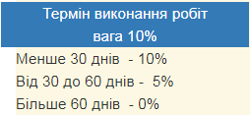
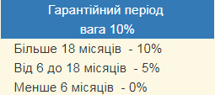
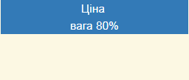
Приклад розрахунку «Приведеної ціна»
Учасник подає пропозицію на суму 100 000 грн., в якій зазначає:
- термін виконання робіт 29 днів (що еквівалентно значенню 10% критерію «Термін виконання робіт»);
- гарантійний період 12 місяців (що еквівалентно значенню 5% критерію «Гарантійний період»).
Таким чином коефіцієнт корекції та приведена ціна цієї пропозиції буде дорівнювати:
КК = 1 + (0.1 + 0.05) / 0.8 = 1.1875
Приведена ціна = 100 000 грн. / 1.1875 = 84 210,53 грн.

Slide 9
Перспективи:
застосовувати нецінові критерії оцінки для всіх предметів закупівель;
розробити електронний інструмент/конструктор, який надасть можливість вибрати відповідні нецінові критерії для конкретного предмету закупівлі.

Slide 10
Переваги застосування нецінових критеріїв
Можливість отримати товари, роботи та послуги, що максимально відповідають фінансовим ресурсам та потребам;
Ефективне витрачання коштів платників податків;
Підвищення енергоефективності;
Збереження екології;
Забезпечення більш
якіснішого виконання
складних договорів;
Збільшення конкуренції
у конкретній закупівлі.

Slide 11
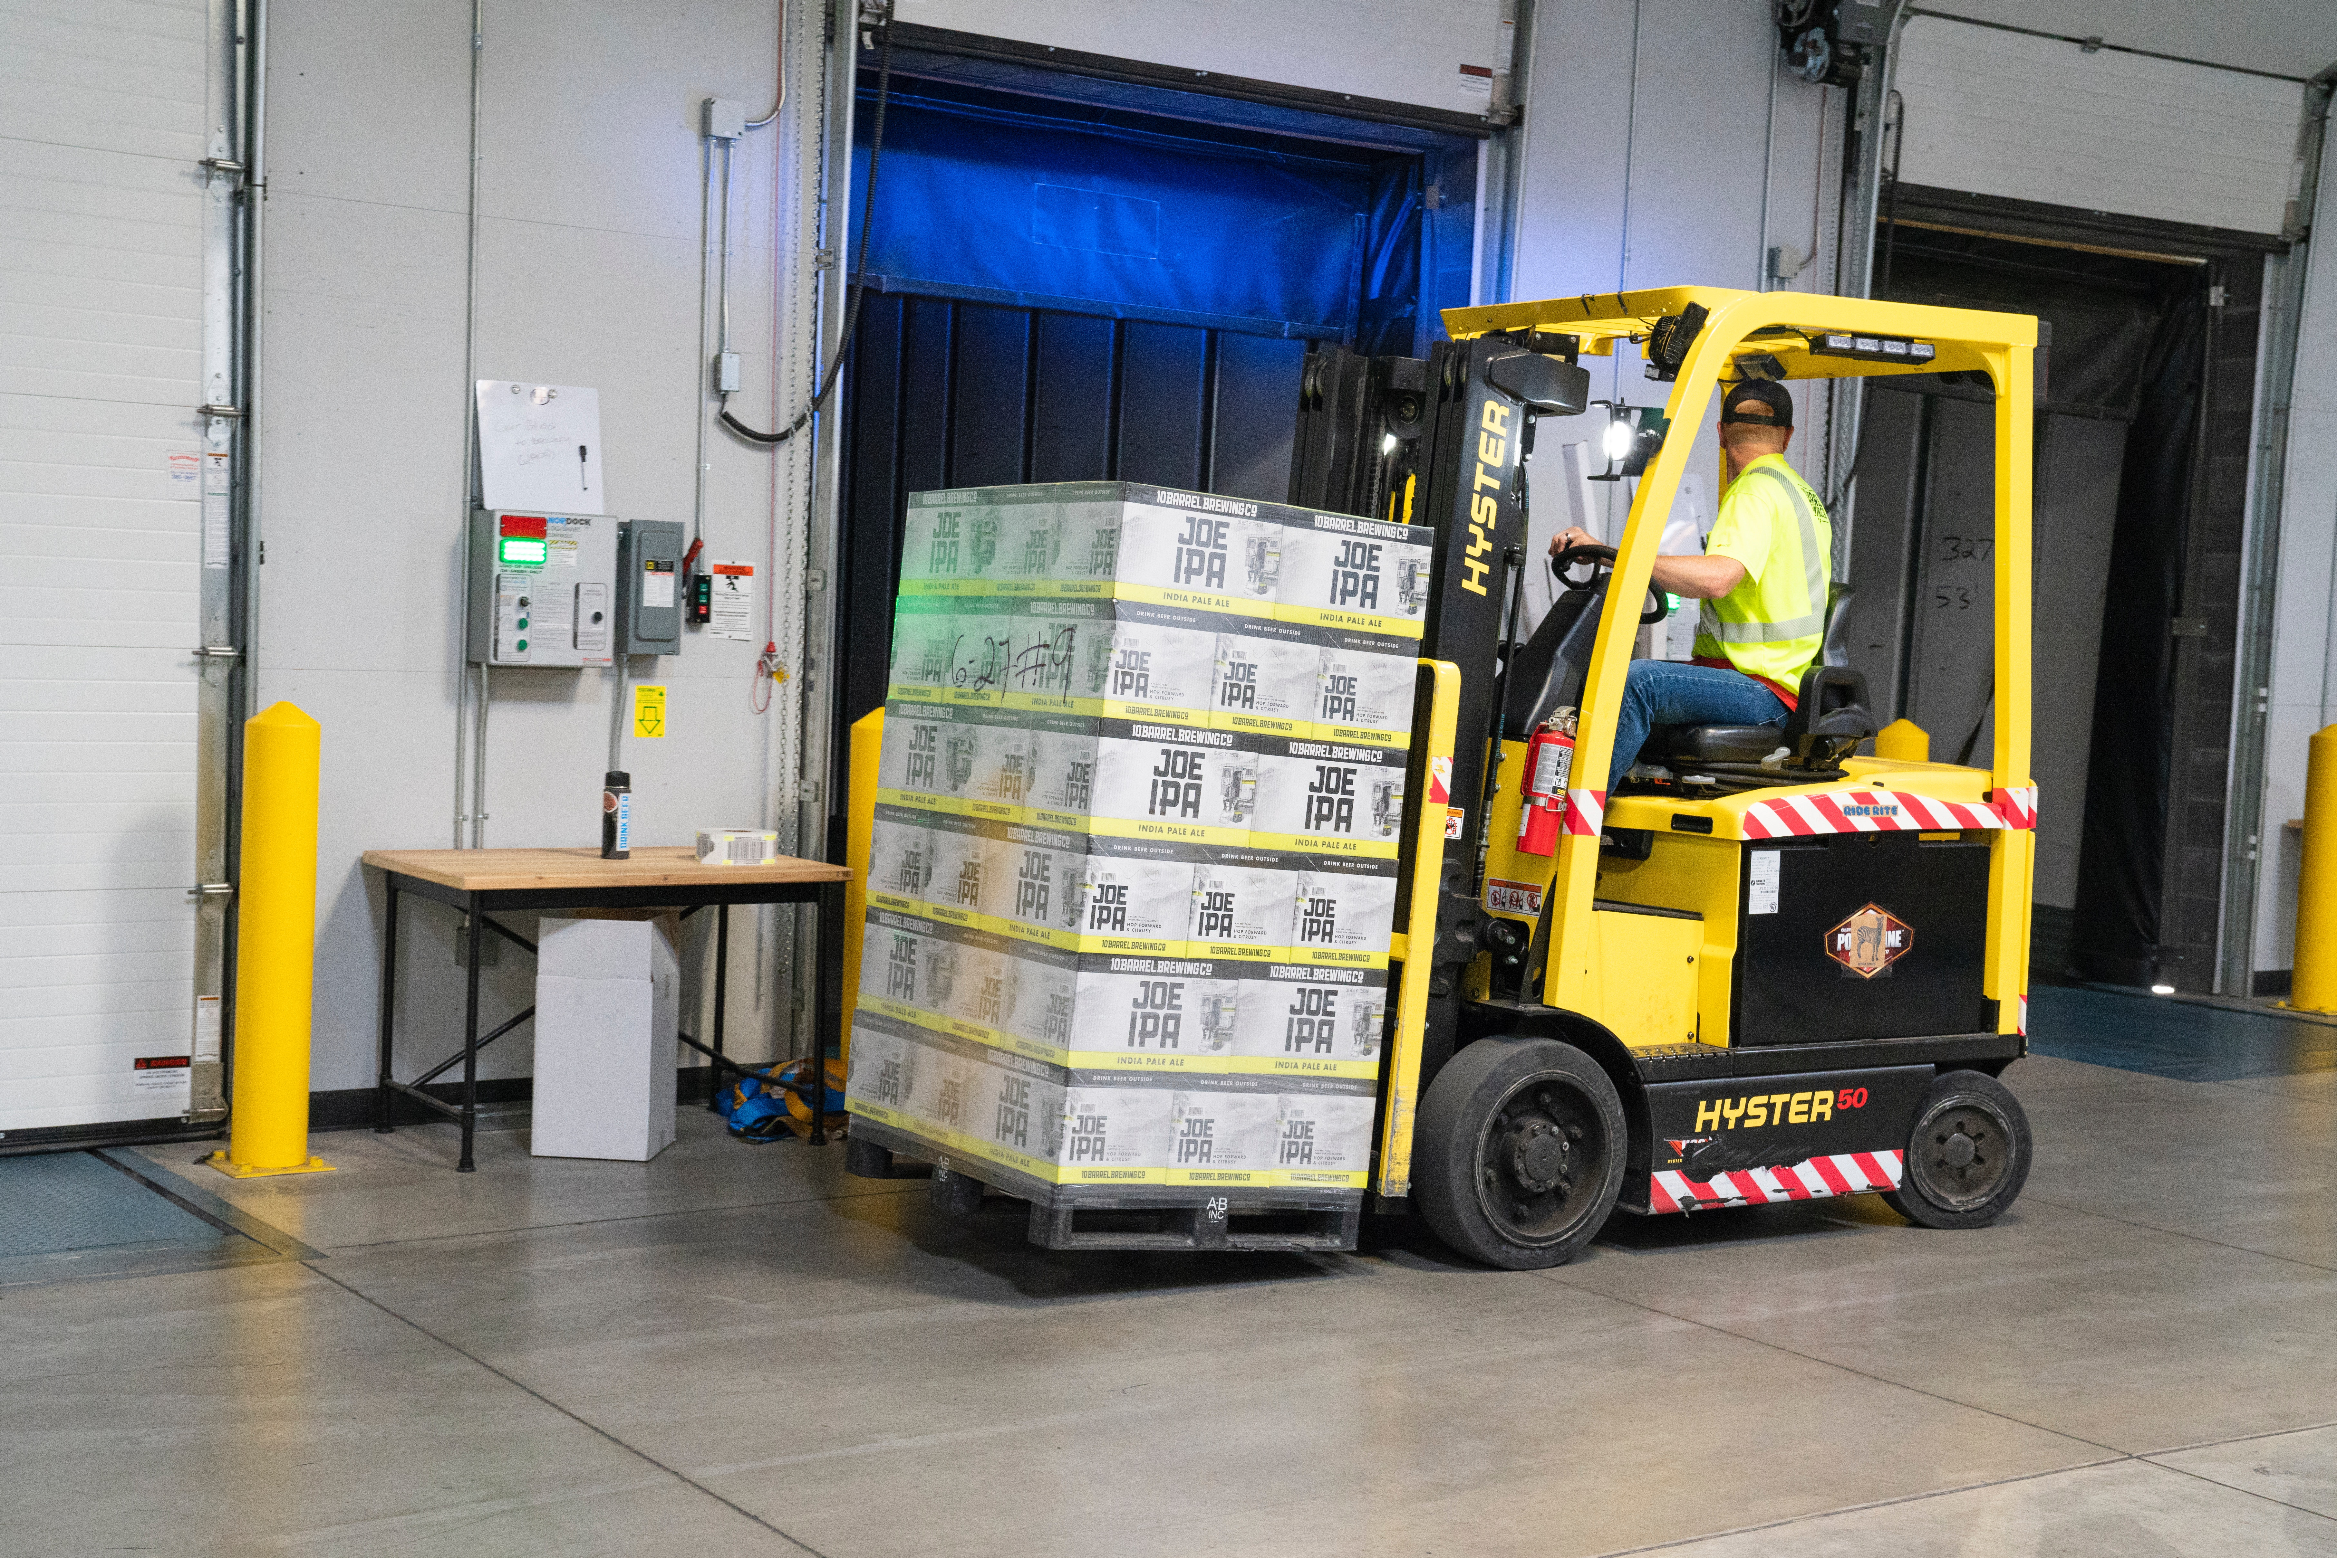
Купуйте
ефективно!
҉
Олексій Скорук

